Slide 1

Как ГИТ проверяет предоставление гарантий и компенсаций вредникам
Подготовил главный государственный инспектор труда государственной инспекции труда в Воронежской области
Полковников Евгений Владимирович

Slide 2
Нормативно-правовое обоснование
2
Трудовой кодекс Российской Федерации:
Повышенный размер оплаты труда, ст. 147 ТК РФ);
Ежегодный дополнительный оплачиваемый отпуск, ст. 117 ТК РФ);
Сокращенная продолжительность рабочего времени, ст. 92 ТК РФ);
Обеспечение работников молоком или другими равноценными пищевыми продуктами, лечебно-профилактическим питанием, ст. 222 ТК РФ);
Права на досрочное назначение трудовой пенсии, ст. 27 ТК РФ);
Медицинские осмотры некоторых категорий работников, ст. 220 ТК РФ).
Федеральный закон "О специальной оценке условий труда" от 28.12.2013 № 426-ФЗ.
Приказ Минтруда России от 24.01.2014 № 33н "Об утверждении Методики проведения специальной оценки условий труда, Классификатора вредных и (или) опасных производственных факторов, формы отчета о проведении специальной оценки условий труда и инструкции по ее заполнению".

Slide 3
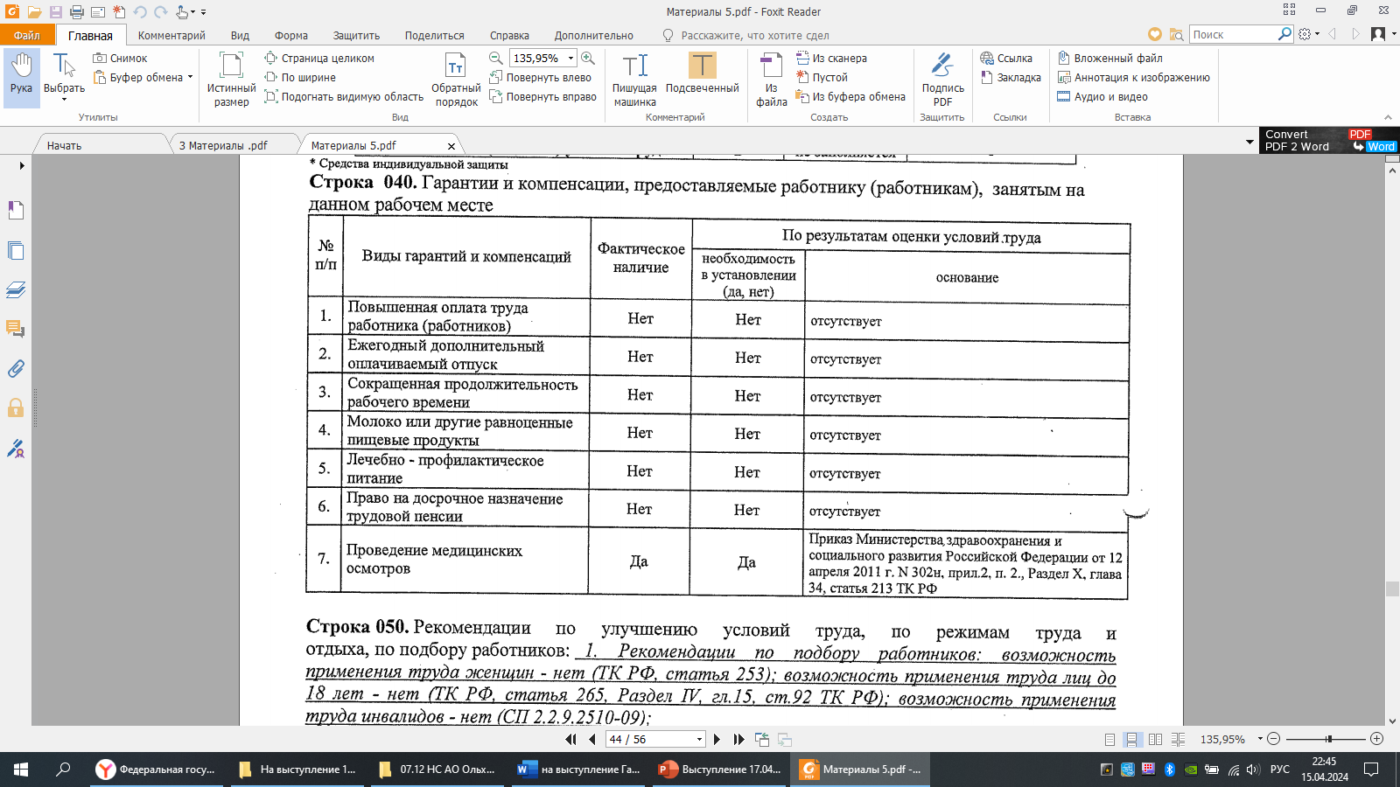
Перечень гарантий и компенсаций по результатам СОУТ
3
Гарантии и компенсации предоставляются работникам, с вредными условиями – 3 класс (подкласса: 3.1, 3.2, 3.3, 3.4, по степени увеличения опасности для здоровья; или с опасными условиями труда – 4 класс

Slide 4
Повышенный размер оплаты труда работника (работников)
4
Согласно ст. 147 Трудового кодекса РФ минимальный размер повышения оплаты труда работникам составляет 4% тарифной ставки (оклада)
Повышенный размер оплаты труда предоставляется всем работникам с вредными (подкласс: 3.1, 3.2, 3.3, 3.4) и опасными (4 класс) условиями труда
По инициативе работодателя работники могут получать доплату сверх установленной законом надбавки в размере 4%
(письмо Минфина России от 08.11.2019 № 03-04-06/87525)
Сохранение гарантий и компенсаций после действия аттестации рабочих мест
(п. 3 ст. 15 Федерального закона № 421-ФЗ "О внесении изменений в отдельные законодательные акты Российской Федерации в связи с принятием Федерального закона "О специальной оценке условий труда")

Slide 5
Ежегодный дополнительный оплачиваемый отпуск
5
В соответствии со ст. 117 Трудового кодекса РФ ежегодный дополнительный оплачиваемый отпуск предоставляется работникам, условия труда на рабочих местах которых по результатам СОУТ отнесены к вредным условиям труда подкласса: 3.1, 3.2, 3.3, 3.4 и опасным – 4 класс.
Часть отпуска, превышающая 7 календарных дней, может быть заменена отдельно устанавливаемой денежной компенсацией при соблюдении следующего порядка:
– наличие письменного заявления (согласия) работника на замену отпуска денежной компенсацией;
– условие о замене дополнительного отпуска денежной компенсацией предусмотрено в отраслевом соглашении или коллективном договоре.
Минимальная продолжительность ежегодного дополнительного оплачиваемого отпуска работникам, составляет 7 календарных дней.

Slide 6

Сокращённая продолжительность рабочего времени
6
Статьей 92 Трудового кодекса РФ установлена сокращенная продолжительность рабочего времени для работников, условия труда на рабочих местах которых по результатам СОУТ отнесены к вредным условиям труда подкласса: 3.3, 3.4 и опасным – 4 класс - не более 36 часов в неделю
– при 36-часовой рабочей неделе ‒ 8 часов;
– при 30-часовой рабочей неделе и менее ‒ 6 часов.
Предусмотрено увеличение максимально допустимой продолжительности ежедневной работы (смены) по сравнению с продолжительностью ежедневной работы (смены), установленной ч. 2 ст. 94 ТК РФ для работников, занятых на работах с вредными и (или) опасными условиями труда, при условии соблюдения предельной еженедельной продолжительности рабочего времени, установленной в соответствии с ч. 1-3 ст. 92 ТК РФ:
– при 36-часовой рабочей неделе ‒ до 12 часов;
– при 30-часовой рабочей неделе и менее ‒ до 8 часов.

Slide 7
Выдача молока или других равноценных пищевых продуктов
7
Приказ Минтруда России от 12.05.2022 № 291н «Об утверждении Перечня вредных производственных факторов на рабочих местах с вредными условиями труда, установленными по результатам специальной оценки условий труда, при наличии которых занятым на таким рабочих местах работникам выдаются бесплатно по установленным нормам молоко или другие равноценные пищевые продукты, Норм и условий бесплатной выдачи молока или других равноценных пищевых продуктов, Порядка осуществления компенсационной выплаты, в размере, эквивалентном стоимости молока или других равноценных пищевых продуктов»
- выдача в случае превышения установленного гигиенического норматива (п.2 Норм и условий, прил. 2 к Приказу № 291н);
- выдача осуществляется не позднее даты, следующей за датой внесения сведений о результатах СОУТ во ФГИС СОУТ (п.2 Норм и условий);
- не допускается выдавать молоко и продукты за одну или несколько смен вперед, а также за прошедшие (п. 7 Норм и условий);
- из наименований равноценных пищевых продуктов, которые могут выдаваться работникам вместо молока были исключены творог и сыр:
- молоко можно заменить равноценными пищевыми продуктами по письменным заявлениям сотрудников (п. 8 Норм и условий);
- заменить молоко на пищевые продукты лечебно-профилактического питания можно, только если эти продукты прошли государственную регистрацию (п. 9 Норм и условий).

Slide 8
Назначение лечебно-профилактического питания
8
Приказ Минтруда России от 16.05.2022 № 298н «Об утверждении перечня отдельных видов работ, при выполнении которых работникам предоставляется бесплатно по установленным нормам лечебно-профилактическое питание, норм бесплатной выдачи витаминных препаратов, а также норм и условий бесплатной выдачи лечебно-профилактического питания»
Рационы лечебно-профилактического питания
Порядок возмещения стоимость ЛПП
– определите количество дней, когда работнику не выдавали ЛПП;
– установить составы рационов ЛПП работников;
– установите стоимость продуктов из рационов по ценам в розничной торговой сети на дату, когда выявили нарушение;
– умножьте стоимость рациона на количество дней, когда его не выдавали.
– полученную сумму выплатить работнику.
Рацион № 1 – работа с радиоактивными веществами
Рацион № 2 – производство серной и азотной кислот, щелочных металлов, соединений хлора и фтора
Рацион № 2а – производство хрома
Рацион № 3 – производство свинца и олова
Рацион № 4 – бензол, мышьяк, ртуть, фосфор и их соединения
Рацион № 4а – соединения фосфора
Рацион № 4б – анилин, нитробензол и др.
Рацион № 5 – сероуглерод, перманганат калия, соли бария, диоксид марганца, этилен-гликоль и др.

Slide 9
Право на досрочное назначение страховой пенсии
9
Льготное пенсионное обеспечение о результатам СОУТ
Льготное пенсионное обеспечение для отдельных категорий должностей и профессий
Постановление Кабинета Министров СССР от 26.01.91 № 10
Постановление Правительства РФ от 16.07.2014 № 665
Постановление Правительства РФ от 24.04.1992 № 272;
Постановление Правительства РФ от 24.04.1992 № 273;
Постановление Правительства РФ от 03.02.1994 № 85;
Постановление Правительства РФ от 01.03.1992 № 130;
Постановление Правительства РФ от 07.07.1992 № 467;
Постановление Правительства РФ от 01.10.2001 № 702;
Постановление Правительства РФ от 18.06.2002 № 437;
Постановление совета Министров РСФСР от 28.08.1991 № 447.
Требования на досрочное назначение страховой пенсии:
1. Работодатель обязан обеспечить наименование должности работника в полном соответствии с существующими списками.
2. Работник должен выполнять работу, дающую ему право на досрочную пенсию в течение полного рабочего дня.
3. Работодатель обязан начислять и уплачивать страховые взносы по соответствующим тарифам.
4. По результатам СОУТ на рабочем месте работника должен быть установлен вредный или опасный класс условий труда.

Slide 10
Проведение медицинских осмотров
10
Предварительные и периодические медосмотры проводятся в целях профилактики развития профессиональных болезней и патологий
Специальной оценкой условий труда определяются вредные (опасные) производственные факторы, согласно которым работник обязан пройти обязательный медицинский осмотр.
Проведение обязательных медицинских осмотров для отдельных категорий работников (ст. 220 ТК РФ; раздел VI Приложения к Порядку, утв. приказом Минздрава России от 28.01.2021 № 29н).
Работники, занятых на работах во вредных (подкласс: 3.1, 3.2, 3.3, 3.4) и (или) опасных (4 класс) условиях труда; работники, имеющие стойкие последствия несчастных случаев на производстве - один раз в пять лет проходят периодические осмотры в центрах профпатологии.

Slide 11

Новая методика проведения СОУТ
10
Некоторые отличия новой методики от действующей
1. В разделе I «Общие положения» Методики дается отсылка на особенности проведения СОУТ в отношении отдельных видов деятельности
2. Скорректирован классификатор вредных и (или) опасных производственных факторов с вступившими в силу за последние году нормативными правовыми актами как законодательства по охране труда, так и Роспотребнадзора
3. Утверждена новая форма отчета о проведении СОУТ
4. Обновлена инструкция по заполнению отчета
5. В новой Методике появилось уточнение по документам, предоставляемым эксперту для изучения.

Slide 12
Спасибо за внимание!

